Slide 1
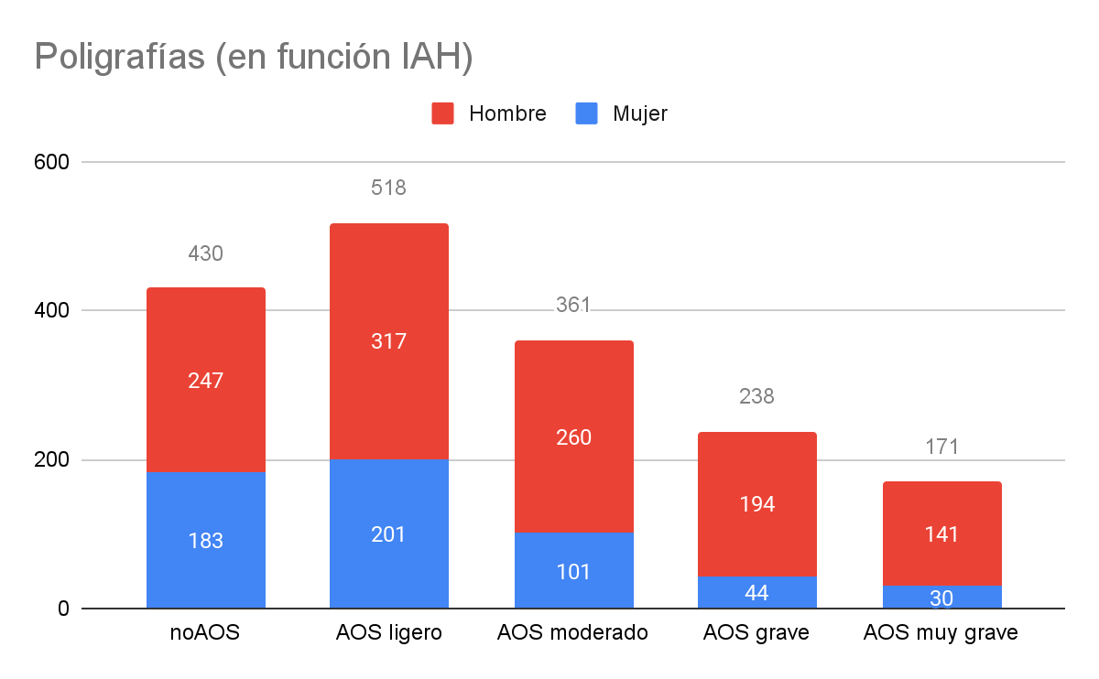
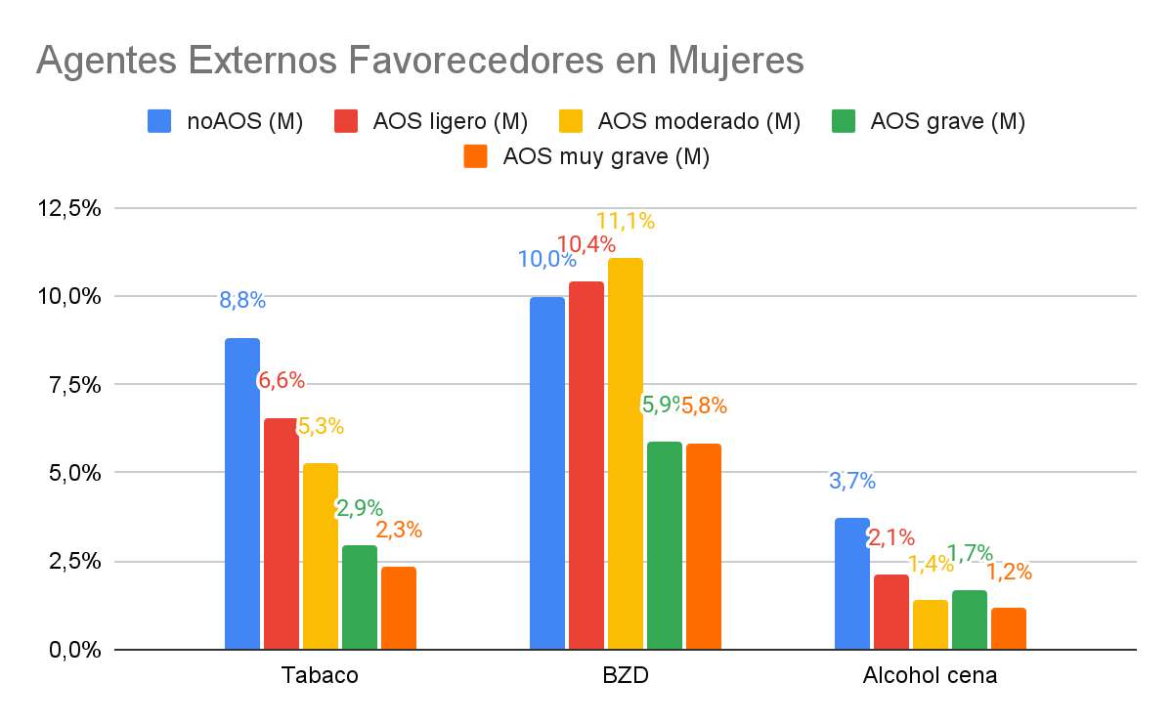
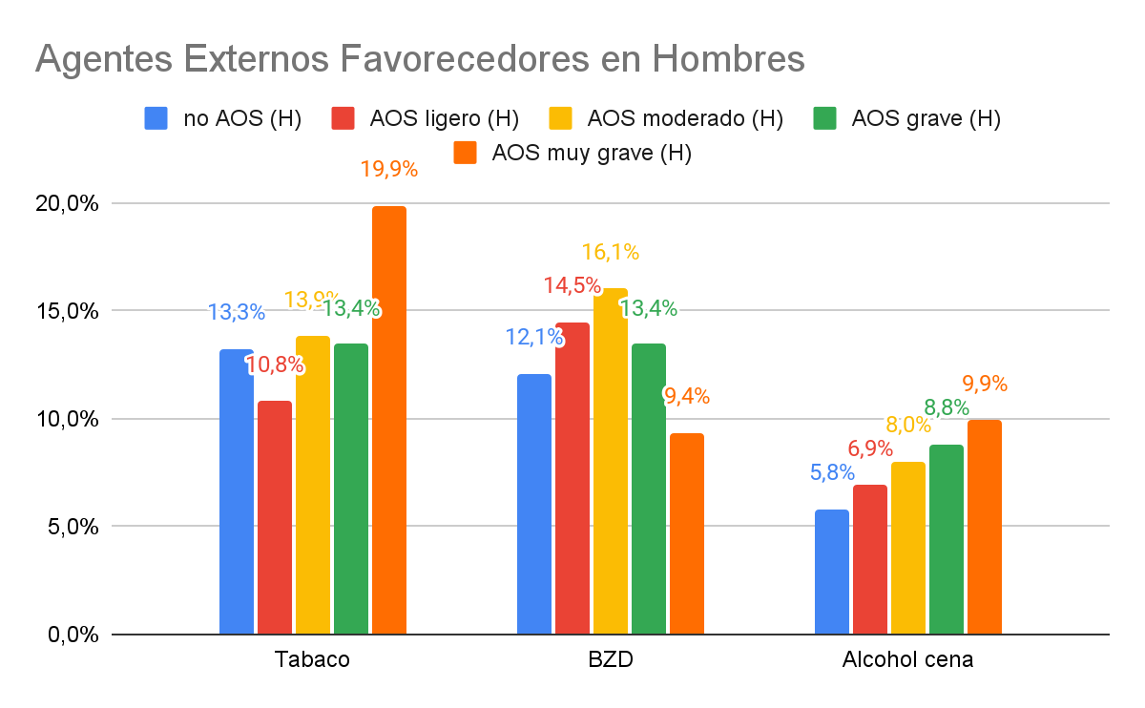
INTRODUCCIÓN
APNEA OBSTRUCTIVA DEL SUEÑO: PERFIL DE LOS PACIENTES EN EL HOSPITAL PUERTO REAL
L. Asencio Monteagudo, F.L. Gil Muñoz, A. Cabeza Serrano, A.Ortiz-Bermúdez, D. Del Castillo Otero, P. Lobato de La Sierra, M.Sánchez Benítez, S. Pimentel Viseu
La apnea obstructiva del sueño (AOS) presenta una prevalencia importante y está infradiagnosticada. Está asociada a factores de riesgo cardiovascular (FRCV) y enfermedad cardiovascular (ECV). El objetivo es conocer el perfil de factores externos favorecedores (FEF), FRCV y ECV en hombres y mujeres según el grado de índice de apneas/hipopneas (IAH) de las poligrafías realizadas (PG).
MATERIAL Y MÉTODO
Estudio descriptivo-retrospectivo PG realizadas entre Ene/20 y Sep/23. Se clasificó a los pacientes en función del IAH (no AOS; AOS ligero/moderado/grave/muy grave) diferenciando entre hombres y mujeres. De ellos se analizaron los FEF (tabaco, alcohol y BZD), FRCV (IMC, HTA, Dislipemia y DM) y la ECV (CI, arritmias, IC e ictus).

Slide 2
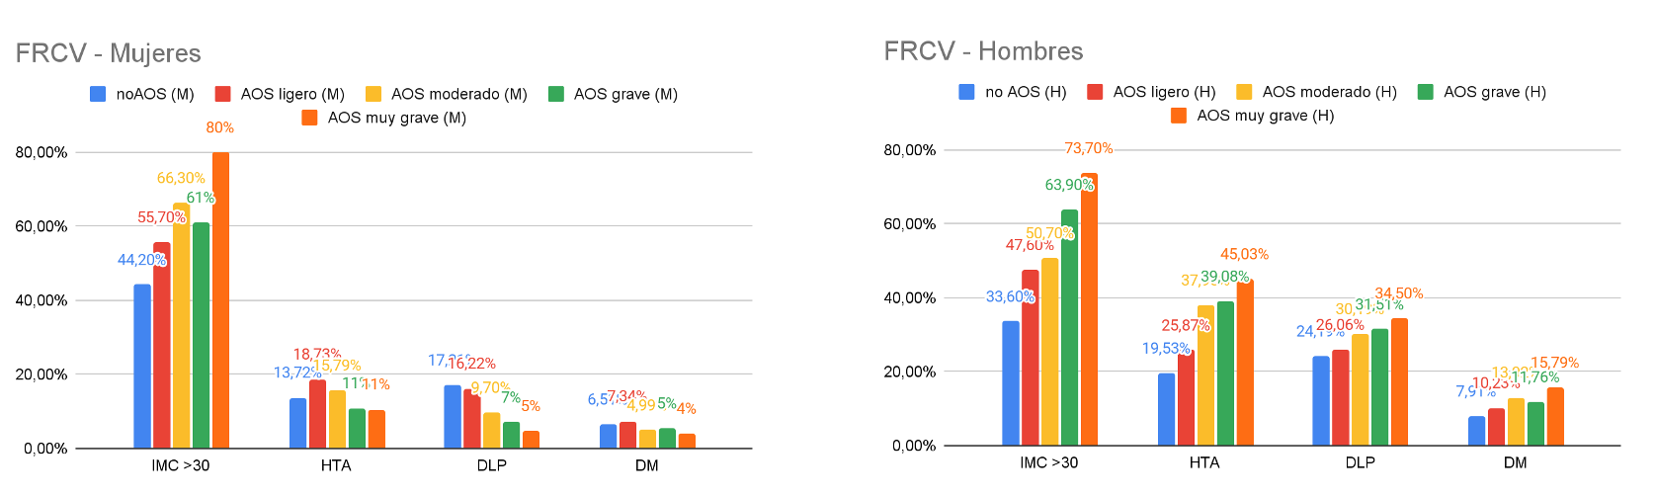
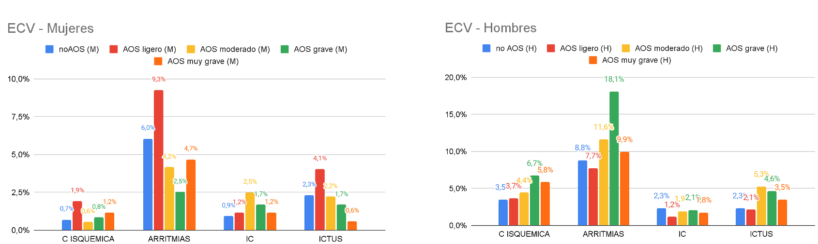
CONCLUSIONES
1.Prácticamente el 55% no presentaban una AOS en grado relevante.
2. Poligrafía a todos dado el alto infradiagnóstico o mejor cribado de solicitud de poligrafías.
3. Entre los factores externos favorecedores el más frecuente es el uso de BZD (con más % en AOS moderado) seguido de tabaquismo.
4. La obesidad es el FRCV más frecuente, está presente en > 50% de todos los grados de AOS y es directamente proporcional al grado de IAH.
5. La ECV más asociada a AOS fue la arritmia, no siendo directamente proporcional al grado de IAH.

